Slide 1


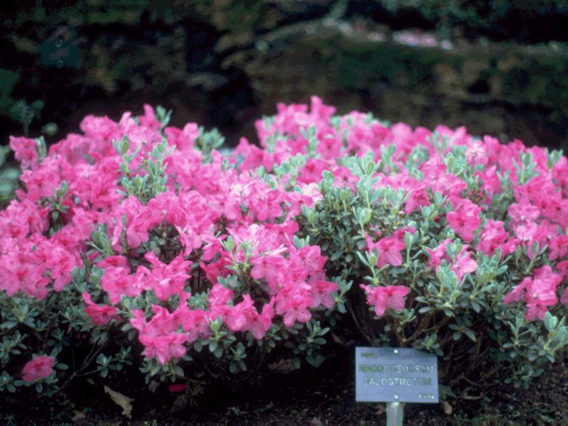
Trường THCS NGỌC LÂM
CHÀO MỪNG QUÝ THẦY CÔ
CÙNG CÁC EM HỌC SINH

Slide 2

Tiết 38+ 39 : SƠ LƯỢC VỀ BẢNG HỆ THỐNG TUẦN HOÀN CÁC NGUYÊN TỐ HÓA HỌC
Nguyên tắc sắp xếp các nguyên tố trong bảng HTTH:
Cấu tạo của bảng HTTH:
Biến đổi tính chất:
Ý nghĩa bảng HTTH
Vị trí của một nguyên tố trong bảng tuần hoàn
Cấu tạo nguyên tử
- Số thứ tự của nguyên tố
- Số thứ tự của chu kì
- Số thứ tự của nhóm A
- Số proton, số electron
- Số lớp electron
- Số electron lớp ngoài cùng

Slide 3
Thí dụ 1: Biết nguyên tố X có số hiệu nguyên tử là 17,
chu kì 3, nhóm VII.
Hãy cho biết cấu tạo nguyên tử, tính chất của nguyên tố X ?
Giải
Vị trí nguyên tố X
Cấu tạo nguyên tử
Số hiệu là 17
Số điện tích hạt nhân là 17+
Tính chất của X:
X là nguyên tố phi kim mạnh vì đứng cuối chu kì 3
và gần đầu nhóm 7.
Chu kì 3
Số lớp electron là 3
Nhóm VII
Số e ở lớp ngoài cùng là 7

Slide 4
Nguyên tử X là Cl
17+

Slide 5
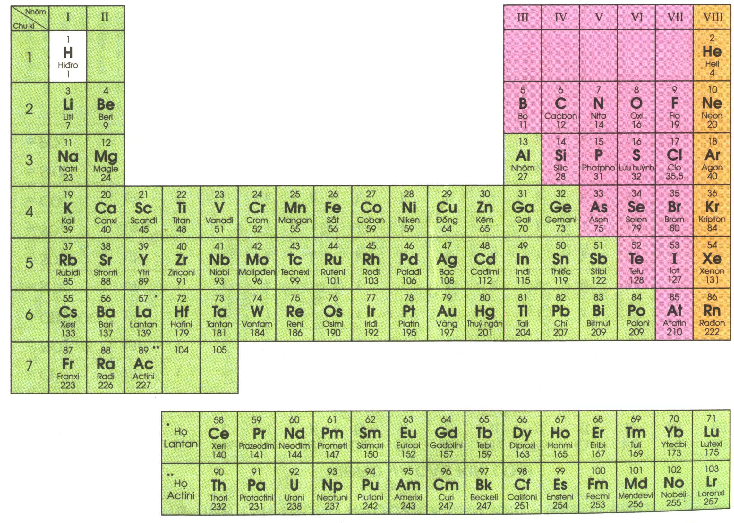
So sánh tính chất của X
(Cl)với các nguyên tố
lân cận ?
X (Cl ) có tính phi kim mạnh hơn S, Br nhưng yếu hơn F.
Tõ vÝ dô trªn em rót ra nhËn xÐt g×?

Slide 6
VÝ dô 2. Nguyên tử của nguyên tố Y có điện tích hạt nhân 16+, 3 lớp e, lớp ngoài cùng có 6e. Hãy cho biết vị trí của Y trong bảng tuần hoàn và tính chất cơ bản của nó.
nhóm
I
nhóm
II
nhóm
III
nhóm
IV
nhóm
V
nhóm
VI
nhóm
VII
nhóm
VIII
2
3
Li
Liti
7
4
Be
Beri
9
5
B
Bo
11
6
C
Cacbon
12
7
N
Nitơ
14
8
O
Oxi
16
9
F
Flo
19
10
Ne
Neon
20
3
15
P
Photpho
31
Y
11
Na
Natri
23
12
Mg
Magie
24
13
Al
Nh«m
27
14
Si
Silic
28
16
S
L.Huúnh
32
17
Cl
Clo
35,5
18
Ar
Agon
4o
4
19
K
kali
39
20
Ca
Canxi
40
31
Ga
Gali
70
32
Ge
Gemani
73
33
As
Asen
75
34
Se
Selen
79
35
Br
Brom
80
36
Kr
Kripton
84
Y
16
S
L.Huúnh
32
Cã ®iÖn tÝch lµ 16+ nªn Y thuéc « thø 16
Cã 3 líp e nªn Y thuéc chu k× 3
Tõ vÝ dô trªn em rót ra nhận xét g×?
16+
Cã 6 e líp ngoai cïng nªn Y nhãm VI

Slide 7
Hãy điền số liệu và thông tin thích hợp vào những ô trống của bảng dưới đây
Bảng 1
Vị trí nguyên tố A |  | Cấu tạo nguyên tử |  |  |  | Tính chất của nguyên tử
 |  | Số điện tích hạt nhân | Số e | Số lớp e | Số e lớp ngoài cùng
Số hiệu nguyên tử | 9
Chu kì | 2
Nhóm | VII
A là nguyên
tố phi kim
mạnh vì
đứng gần
đầu nhóm
7, cuối chu
kì 2
9+
9
2
7

Slide 8
Hãy điền số liệu và thông tin thích hợp vào những ô trống của bảng dưới đây
Bảng 2
Vị trí nguyên tố B |  | Cấu tạo nguyên tử |  |  |  | Tính chất của nguyên tố
 |  | Số điện tích hạt nhân | Số e | Số lớp e | Số e lớp ngoài cùng
Số hiệu nguyên tử |  | 12+ |  | 3 | 2
Chu kì
Nhóm
B là nguyên
tố kim loại
mạnh vì
đứng gần
đầu chu kì
3, gần đầu
nhóm 2
12
12
3
II

Slide 9

1. Oxit của 1 nguyên tố có công thức chung là RO₃, trong đó oxi chiếm 60% về khối lượng. Xác định tên nguyên tố R và tính chất hóa học của R. So sánh tính chất của R với nguyên tố đúng trước và sau R trong cùng 1 chu kì.

Slide 10
2. Nguyên tố R tạo hợp chất khí với hidro có công thức chung RH₄. Trong hợp chất có hóa trị cao nhất với oxi thì O chiếm 72,73% khối lượng.
a) Xác định R là nguyên tố nào?
b) Viết CTHH các hợp chất của R với oxi và hidro.
c) Cho biết vị trí của R trong bảng hệ thống tuần hoàn.

Slide 11
3. Dựa vào bảng tuần hoàn hãy:
a. So sánh mức độ hoạt động hóa học của: Si; P; S; Cl.
b. So sánh tính kim loại của: Na; Mg; Ca; Al

Slide 13
Hướng dẫn làm bài tập
Hướng dẫn bài 7(SGK-T101)
a. - Gọi công thức hóa học của A là S_{x}O_{y}
-Vì A chứa 50% O nên: = =
y = 2x (1)
-Mặt khác, A có số mol là: n_{A} = = 0,015625 (mol)
M_{A} = = 64 hay 32x +16y = 64 (2)
Từ (1) và(2) có x = 1; y =2. Vậy công thức của A là SO₂

Slide 14
Hướng dẫn làm bài tập
Hướng dẫn bài 7(SGK-T101)
b. – Ta có: n_{SO} = = 0,2 (mol) = =0,56>0,5
n_{NaOH} = 0,3 . 1,2 = 0,36 (mol) 0,5<0,56<1
Vậy sản phẩm gồm hỗn hợp 2 muối Na₂SO₃ và NaHSO₃
2
SO₂ + 2NaOH Na₂SO₃ + H₂O (1)
SO₂ + NaOH NaHSO₃ (2)
x 2x x (mol)
y y y (mol)
Ta có hệ x + y = 0,2 x = 0,16
2x + y = 0,36 y = 0,04
C_{M} = = 0,53 M ; C_{M} = = 0,13 M
Na₂CO₃
NaHCO₃

Slide 15
CHÚC QUÝ THẦY, CÔ CÙNG CÁC CON HỌC SINH THẬT NHIỀU SỨC KHỎE,

